Slide 1
Смысловое чтение на уроках литературы
Шестакова Т П, учитель русского яз. и литературы

Slide 2
Как из копеек составляются рубли, так и из крупинок прочитанного составляется знание. В. Даль.
Люди, которые читают книги, всегда будут управлять теми, кто смотрит телевизор. Ф.Жанлис.

Slide 3
Федеральные образовательные стандарты шагают по стране……
Установленные новым ФГОС требования к результатам обучения вызывают необходимость в изменении содержания обучения на основе принципов метапредметности как условия достижения высокого качества образования. Связующим звеном всех учебных предметов является текст, работа с которым позволяет добиваться оптимального результата ,если применяются навыки смыслового чтения.
Под смысловым чтением текста понимается осмысление цели чтения и выбор вида чтения в зависимости от цели; извлечение необходимой информации из прослушанных текстов различных жанров; определение основной и второстепенной информации; свободная ориентация и восприятие текстов художественного, научного, публицистического и официально-делового стилей; понимание и адекватная оценка языка средств массовой информации.
Развитие способностей смыслового чтения помогут овладеть искусством аналитического, интерпретирующего и критического чтения. Владение навыками смыслового чтения позволят продуктивно учиться по книгам всегда.

Slide 4
КРОМЕ ТОГО,чтение является важнейшим средством социализации учеников. В настоящее время мы наблюдаем засилие поп-культуры в средствах массовой информации. Окружающая среда не всегда формирует у ребенка потребность думать, переживать. Практически нет такой культурной среды, в которой ребенок имел бы возможность погрузиться в мир качественной литературы. Учащиеся, которые читают каждый день для удовольствия, показывают значительно более высокие результаты по грамотности чтения, чем их нечитающие сверстники.
Сегодня, когда одним из главных критериев успеха становится доступ к информации, умение эффективно ее переработать, мы, педагоги, особо нуждаемся в развитии тех качеств, которые еще вчера казались естественными и не требующими специального внимания. Именно сейчас умение быстро обучаться и переобучаться в любом возрасте, развитие своих потенциальных и расширение имеющихся способностей, а также формирование навыков смыслового чтения могут стать залогом успеха каждого .

Slide 5
Как установили ученые, на успеваемость ученика влияет около 200 факторов. Фактор № 1 — это навык чтения, который гораздо сильнее влияет на успеваемость, чем все остальные, вместе взятые.

Slide 6
Что такое текст?
Понятие «текст» следует трактовать широко: он может включать не только слова, но и визуальные изображения в виде диаграмм, рисунков, карт, таблиц, графиков. Тексты принято делить на сплошные (без визуальных изображений) и несплошные (с визуальными изображениями).
Типы сплошных текстов:
Описание (художественное и техническое);
Повествование (рассказ, отчет, репортаж);
Объяснение (рассуждение, резюме, интерпретация);
Аргументация (научный комментарий, обоснование);
Инструкция (указание к выполнению работы, правила, уставы, законы).
К несплошным текстам можно отнести:
Формы (налоговые, визовые, анкеты и др.);
Информационные листы (расписания, прейскуранты, каталоги и др.);
Расписки (ваучеры, билеты, накладные, квитанции);
Сертификаты (ордера, аттестаты, дипломы, контракты и др.)
Призывы и объявления (приглашения, повестки и др.);
Таблицы и графики;
Диаграммы;
Таблицы и матрицы;
Списки;
Карты.

Slide 7
Виды чтения текста : а)просмотровое; б) ознакомительное, подвидами которого являются поисковое (выборочное) и реферативное чтение (со сжатием информации); в) смысловое (критическое, изучающее) чтение , если требуется полное и точное понимание содержащейся в тексте информации.
Смысловое чтение отличается от любого другого чтения тем, что при смысловом виде чтения происходят процессы постижения читателем ценностно-смыслового момента текста, т. е. осуществляется процесс наделения смыслом. .

Slide 8
При работе с текстом понимание начинается еще до его чтения, разворачивается по ходу чтения и продолжается в размышлениях о прочитанном. С точки зрения лингвистики (теория лингвиста И.Р. Гальперина) понимание текста - это вычитывание разных видов текстовой информации: фактуальной, подтекстовой, концептуальной.
Фактуальную информацию составляет описание событий, героев, места и времени действия и т.д.
Подтекстовая информация напрямую не выражена в словах. Она содержится в текстовых "скважинах" (пропусках, которые читатель заполняет, опираясь на имеющиеся знания, опыт), в словах-образах (художественных средствах) и т.д.
Под концептуальной информацией понимается система взглядов, мыслей и чувств автора, которые он отражает в тексте, рассчитывая на ее восприятие читателем. Конечно, текст - это единое целое, и виды текстовой информации разграничиваются условно: в науке - в исследовательских, а на практике - в учебных целях.
С точки зрения психологов, в процессе, направленном на понимание текста, сливаются внимание и память, воображение и мышление, эмоции и воля, интересы и установки читателя. Поэтому одна из основных психологических задач обучения смысловому чтению – активизация психических процессов ученика при работе с текстом.

Slide 9
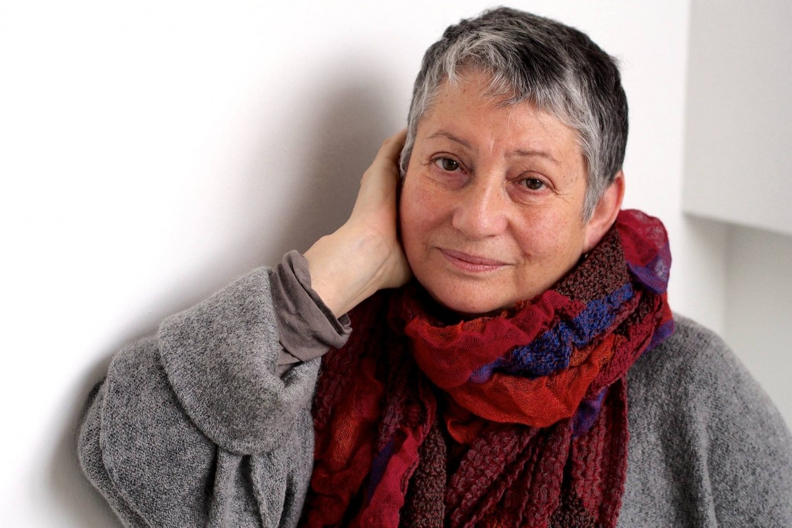
Урок смыслового чтения по рассказу
Людмилы Улицкой «Капустное чудо»
Русская писательница, сценарист,
общественный деятель. Первая женщина - лауреат премии «Русский Букер». Лауреат премии «Большая книга». Произведения Людмилы Улицкой переведены на 25 языков.
Людми́ла Евге́ньевна Ули́цкая
(род. 21 февраля 1943 г).

Slide 10
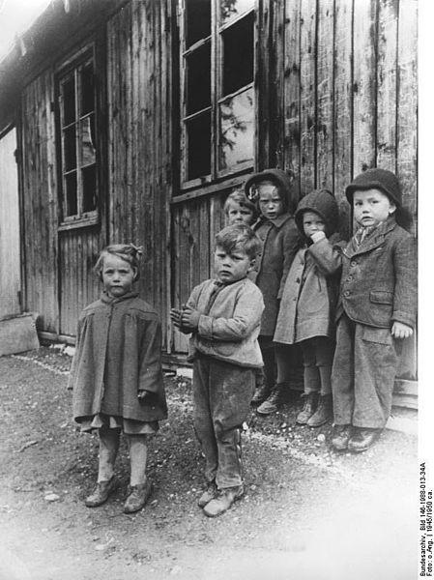
Людмила Улицкая в своем рассказе «Капустное чудо» сумела создать как историю о детях и для детей, так и историю для взрослых, для которых этот рассказ станет своеобразным путешествием в прошлое, воспоминанием об их детстве или детстве их родителей. Эта история довольно простая, но она надолго оставляет внутри ощущения теплоты и радости, потому что, не смотря на открытый финал, читатель чувствует, что, в конце концов, у героев этого произведения все будет хорошо, даже не смотря на разруху, голодное и трудное время.

